Slide 1
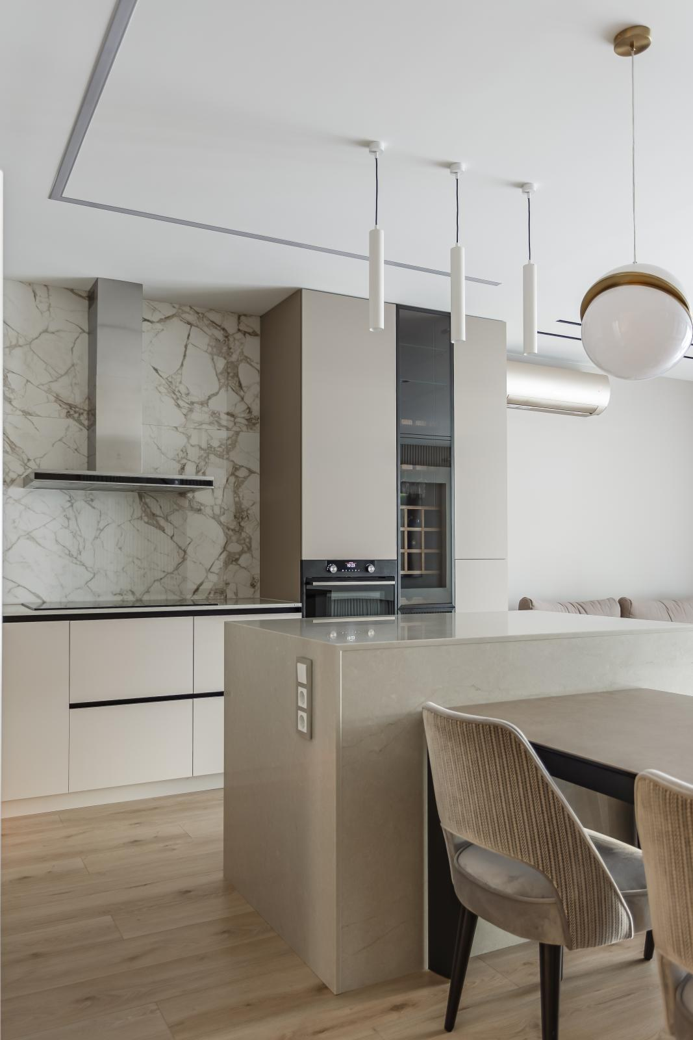
СТИВ ИНТЕРЬЕРЫ
Производственный
партнёр
для дизайнеров
интерьера
Корпусная, встроенная и нестандартная мебель по дизайн-проектам.
Реализуем проекты так,
как они задуманы.

Slide 2
Почему дизайнеры работают с нами
Понимаем: мебельный подрядчик становится частью вашей репутации перед клиентом.
01
02
Работаем по договору
Работаем по вашему процессу
Предсказуемые сроки.
Письменные гарантии.
Не заставляем менять привычную схему работы.
03
04
Нестандартные решения
Один ответственный
Размеры. Материалы.
Конструкции.
Берём на себя координацию производства и смежных исполнителей.

Slide 3
Что можем реализовать
Изготавливаем мебель по индивидуальным проектам: от стандартных изделий до сложных нестандартных решений.
КОРПУСА
ФАСАДЫ
ДОПОЛНИТЕЛЬНО
ПРОИЗВОДСТВО
ЛДСП
МДФ
Шпон
ЛДСП
ПВХ
Эмаль
Пластик
Шпон
Массив
Металл
Стекло
Подсветка
Собственный покрасочный цех
Собственный сборочный участок
Партнёры по ЧПУ-обработке

Slide 4
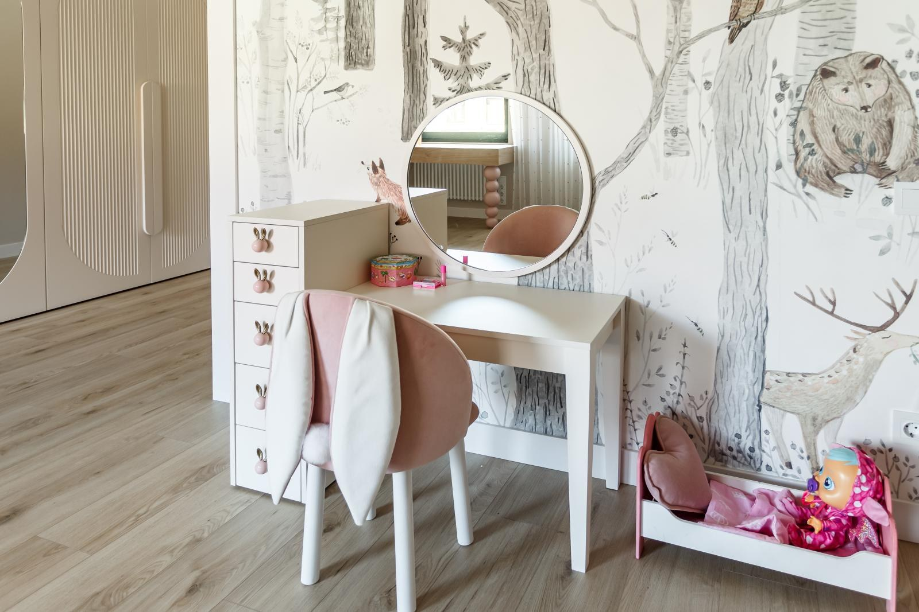
КЕЙС 01
Название объекта
Москва · — м²
ИЗГОТОВИЛИ
Кухня · Гардеробная
ТВ-зона · Прихожая
МАТЕРИАЛЫ
Шпон · Эмаль · Металл
СРОК ИЗГОТОВЛЕНИЯ
— недель
МОНТАЖ
— дней
Кухня — краткая особенность проекта (плейсхолдер)

Slide 5
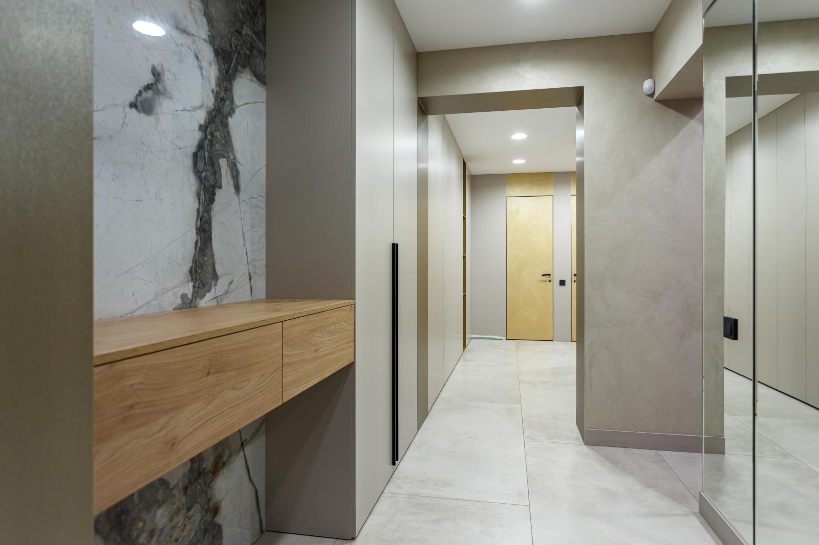
КЕЙС 02
Название объекта
Москва · — м²
ИЗГОТОВИЛИ
Кухня · Гардеробная
ТВ-зона · Прихожая
МАТЕРИАЛЫ
Шпон · Эмаль · Металл
СРОК ИЗГОТОВЛЕНИЯ
— недель
МОНТАЖ
— дней
Кухня — краткая особенность проекта (плейсхолдер)

Slide 6
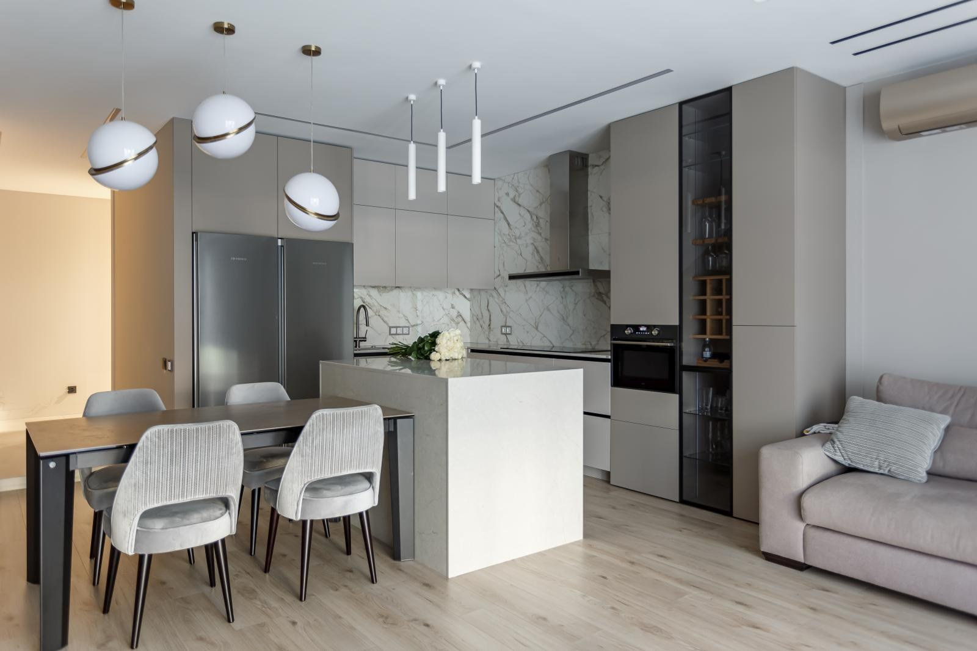
КЕЙС 03
Название объекта
Москва · — м²
ИЗГОТОВИЛИ
Кухня · Гардеробная
ТВ-зона · Прихожая
МАТЕРИАЛЫ
Шпон · Эмаль · Металл
СРОК ИЗГОТОВЛЕНИЯ
— недель
МОНТАЖ
— дней
Детская — краткая особенность проекта (плейсхолдер)

Slide 7
Как строится работа
01
02
03
04
05
06
07
Проект
Расчёт
Замеры
Спецификация
Производство
Монтаж
Сдача

Slide 8
Что говорят наши клиенты
“
“
“
Изготовление и сборка мебели прошла в срок. Я рада, что заказала именно у вас.
От замера до установки фирма работала слаженно и максимально комфортно для клиента.
Профессионализм и умение слышать клиента, что сейчас редкость.

Slide 9


Команда
Александр
Станислав
Работа с дизайнерами и сопровождение проектов.
Производство и реализация проектов.
alex@stivinteriors.ru
stiv@stivinteriors.ru

Slide 10

СТИВ ИНТЕРЬЕРЫ
Контакты
ТЕЛЕФОН
+7 (969) 256 23 23
TELEGRAM
t.me/stiv_interiors
ПОЧТА
alex@stivinteriors.ru
Telegram
САЙТ
stivmebel.ru
Будем рады подключиться к вашему следующему проекту.

